Slide 1
Préparez des données pour un organisme de santé publique
Aurélien TESTELIN
OpenClassrooms - Formation Ingénieur IA
Janvier 2023

Slide 2
Sommaire
Présentation de l’appel à projet
Présentation du jeu de données
Nettoyage du jeu de données
Analyse du jeu de données
Analyse descriptive et explicative
Prototype d’application
Bilan du projet
Remerciements

Slide 3
Présentation de l’appel à projet
L'agence « Santé publique France » souhaite rendre les données de santé publique plus accessibles. En effet, elle souhaite faire explorer et visualiser des données, pour que ses agents puissent les exploiter.
Des fonctionnalités de graphiques interactifs seront utilisés afin de rendre l’analyse compréhensible pour un large public et mon prototype aussi réaliste que possible.
Mon analyse se base donc sur un échantillon de données extraites « d’Open Food » fourni par OpenClassrooms.

Slide 4


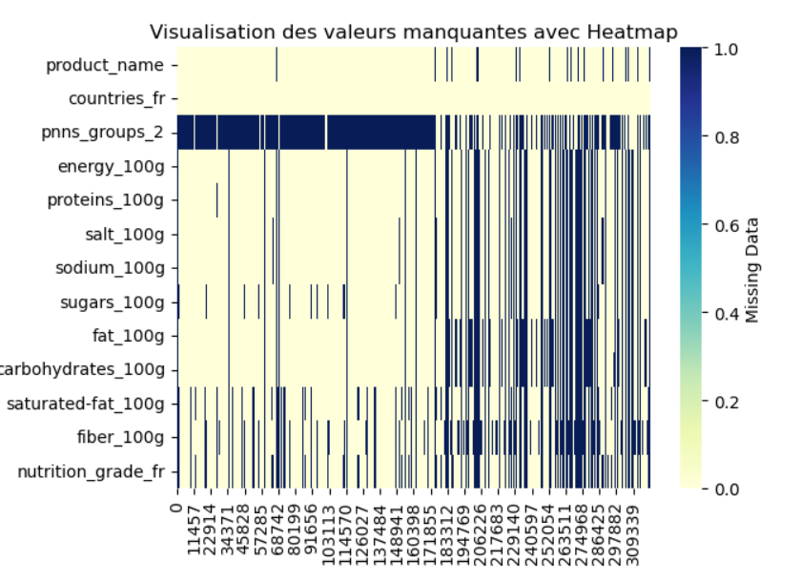

Présentation du jeu de données
Le jeu de données comporte 320772 lignes et 62 colonnes.
16 variables dont le pourcentage de valeurs manquantes est de 100%.
13 variables retenues pour l’analyse des données.

Slide 5


Nettoyage du jeu de données
Etape 1
Etape 2
Suppression des données inexploitables
Imputation des données manquantes
Etape 3
Export des données au format pickle pour l’analyse

Slide 6

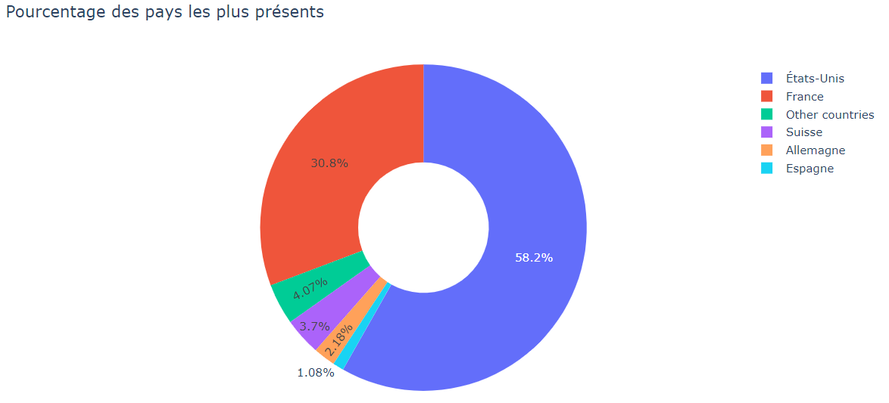

Analyse du jeu de données
Analyse univariée
Dans cette partie, il s’agira d’analyser les distributions de nos différentes variables.

Slide 7
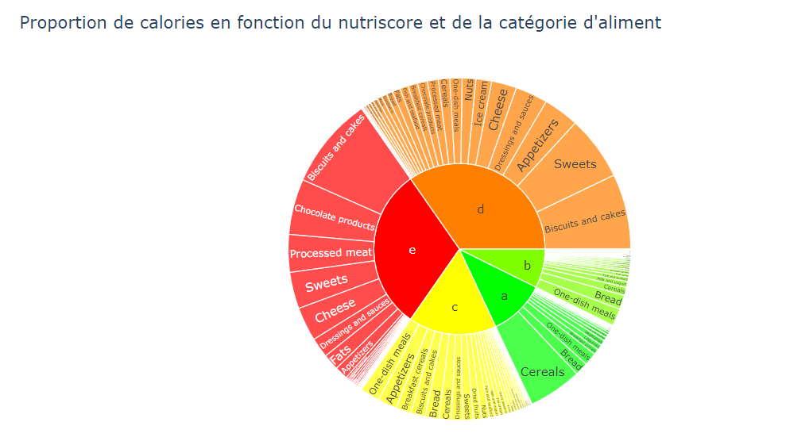


Analyse du jeu de données
Analyse multivariée
Dans cette partie, il s’agira de relever les corrélations entre chaque variable afin d’avoir une meilleure connaissance de notre jeu de données.

Slide 8

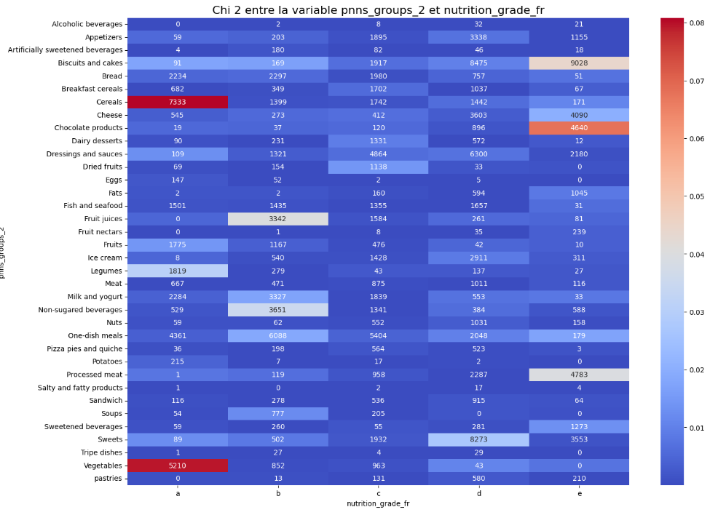

Analyse descriptive et explicative
Dans cette partie, il s’agira d’émettre des hypothèses qui pourront être confirmés ou infirmés grâce à des tests statistiques appropriés.

Slide 9
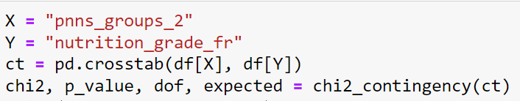
CHI2
Afin de réaliser un test d’indépendance entre deux variables catégoriques à l’aide de Chi2, nous allons émettre une hypothèse nulle qui est que les variables ‘pnns_groups_2’ (catégorie de l’aliment) et ‘nutrition_grade_fr’ (nutriscore) sont indépendantes.
Par la suite, le calcul de la p-value pourra confirmer ou infirmer l’hypothèse nulle.
Si la p-value est supérieure au seuil de significativité α de 0.05, alors l’hypothèse nulle sera confirmée, sinon on pourra admettre qu’il existe bien une dépendance entre les deux variables.
Voici comment calculer la P-value avec la librairie scipy:
Dans notre cas , le calcul de la P-value renvoie une valeur de 0.0.
L’hypothèse nulle est donc rejetée.
On peut en conclure que la catégorie de l’aliment et le nutriscore sont des variables qui ne sont pas indépendantes.

Slide 10

Prototype d’application
Le diabète est une maladie chronique qui ne se guérit pas, mais qui se contrôle. Il est caractérisé par une glycémie, c’est-à-dire un taux de sucre dans le sang, au-dessus des valeurs normales. À long terme, l’hyperglycémie peut mener au développement de certaines complications, notamment aux yeux, aux reins, aux nerfs, au cœur et aux vaisseaux sanguins.
Habituellement, il est recommandé aux diabétiques de suivre un régime alimentaire particulier, à savoir, limiter les aliments riches en fibres alimentaires, en gras, en sel ou trop sucrés.
la diète cétogène suscite un intérêt grandissant auprès des personnes diabétiques de type 2 car elle aurait des bienfaits, entre autres, sur le poids et le contrôle de la glycémie (taux de sucre dans le sang).
La diète cétogène, aussi appelée «diète très faible en glucides» ou «very low carb diet» contient principalement des gras (lipides) et très peu de glucides. Selon les études, la teneur en glucides peut varier entre 20 et 50 g par jour. C’est le niveau à partir duquel on observe la production de corps cétoniques.
Recommandations de cette diète :
Inférieur ou égal à 5% de glucides en apport calorique
Entre 15 et 35% de protéines en apport calorique
Entre 60 et 80% de lipides en apport calorique

Slide 11


Bilan du projet
Nettoyage du jeu de données comportant beaucoup de valeurs manquantes
Création de graphiques interactifs à l’aide de Plotly et de Ipywidgets.
Réalisation d’une analyse exploratoire de données (ACP, Anova, Chi2)
Utilisation du paquet Voilà afin d’exporter un Jupyter notebook sur une page web statique.

Slide 12
Remerciements
Questions/ Réponses :

